Slide 1
Моделювання паралельних обчислень мережею Петрі

Slide 2
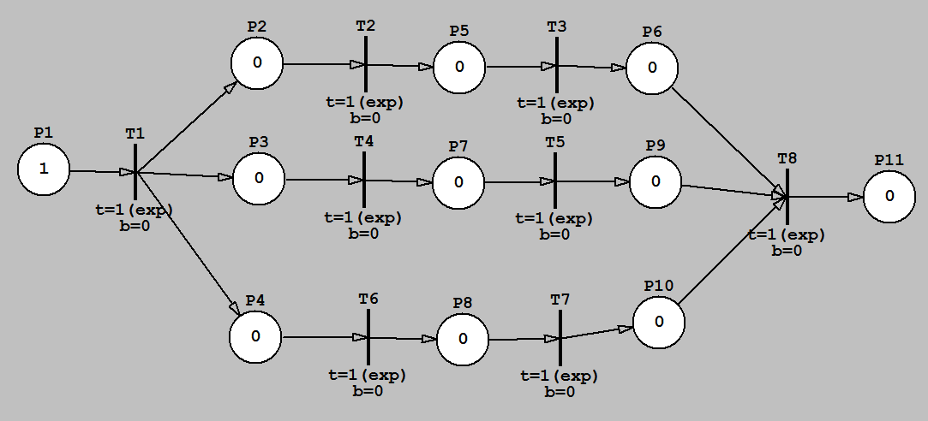
Мережа Петрі з часовими затримками

Slide 3
Конфлікт переходів

Slide 4
Конфлікт переходів

Slide 5
Багатоканальні переходи

Slide 6
Схема MIMD комп’ютера з 16 процесорами та point-to-point зв ’язком

Slide 7
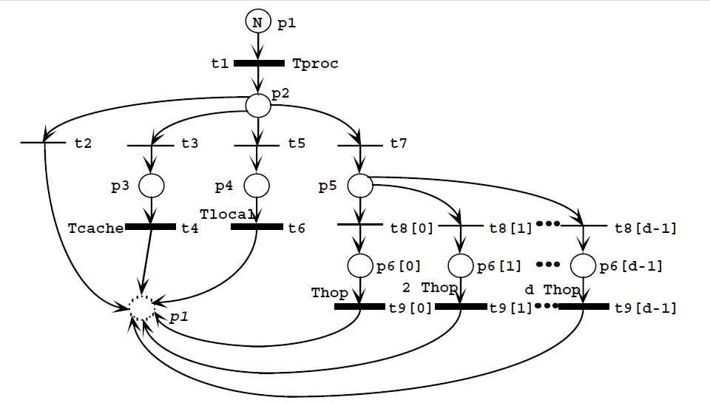
Mодель MIMD масово-паралельного комп’ютера з N процесорами та point-to-point зв ’язком

Slide 8
Архітектура простого багатопоточного процесора

Slide 9
Архітектура 16-процесорної системи

Slide 10
Модель вузла 16-процесорної системи
TIMED PETRI NET MODELS OF MULTITHREADED MULTIPROCESSOR ARCHITECTURES
R. Govindara jan 1 F. Suciu W.M. Zuberek Department of Computer Science Memorial University of N d St. John's, Canada A1B 3X5

Slide 11
Модель вузла 16-процесорної системи
TIMED PETRI NET MODELS OF MULTITHREADED MULTIPROCESSOR ARCHITECTURES
R. Govindara jan 1 F. Suciu W.M. Zuberek Department of Computer Science Memorial University of N d St. John's, Canada A1B 3X5

